Slide 1
חזרה על קלט פלט ודברים נוספים ב C
העברת פרמטרים לתוכניות ב-C
קלט ופלט ב-C
I/O redirection
זיכרון דינמי
מצביעים
מערכים
גישות לא חוקיות לזיכרון

Slide 2
Cהעברת פרמטרים לתוכניות ב-
כאשר main נקראת מועברים אליה שני פרמטרים:
  argc - מספר הארגומנטים בשורת הפקודה (כולל הפקודה עצמה)
  argv - מצביע למערך של מחרוזות אשר מכילות את הארגומנטים בשורת הפקודה
נכתוב תוכנית בשם echo אשר תדפיס את הארגומנטים בשורת הפקודה שלה בשורה אחת עם רווח ביניהם
לדוגמא:
> echo hello, world
hello, world
>
הוחלט ש argv[0] הוא שם התוכנית הנקראת. לכן argc הוא לפחות 1. אם argc הוא 1 אין ארגומנטים אחרי שם התוכנית. בדוגמא לעיל argc הוא 3 ו argv[0], argv[1] ו argv[2] הם "echo", "hello," ו "world" בהתאמה

Slide 3
Cהעברת פרמטרים לתוכניות ב-
הארגומט האופציונלי הראשון יהיה ב argv[1] והאחרון יהיה ב argv[argc-1]. בנוסף הסטנדרט קובע ש argv[argc] יהיה מחרוזת ריקה.
התוכנית echo:
#include <stdio.h>
/* echo command-line arguments */
int main (int argc, char* argv[])
{
int i;
for (i = 1; i < argc; i++)
printf ("%s ", argv[i]);
printf ("\n");
return 0;
}
argv
echo\0
hello,\0
argc=3
World\0
NULL

Slide 4
Cחזרה על קלט פלט ב-
פונקציות קלט/פלט נמצאות בספריה stdio.h , כלומר צריך לבצע
#include <stdio.h>
ניתן בעזרתן לבצע קלט מהמקלדת, פלט למסך וקלט/פלט לקבצים
כדי להשתמש בקובץ יש צורך:
1. לפתוח את הקובץ לקריאה או לכתיבה
2. לקרוא/לכתוב אל הקובץ
3. לסגור את הקובץ
כל הפעולות על קבצים נעשות ע"י משתנה מטיפוס מצביע לFILE- (הטיפוס FILE מוגדר ב stdio.h)
לדוגמא:
FILE* fd; /* file descriptor */

Slide 5
פתיחה של קובץ
פתיחת קובץ נעשית ע"י הפונק' fopen:
FILE* fopen(const char* filename,const char* mode);
filename - שם הקובץ לפתיחה
mode - המצב בו יש לפתוח את הקובץ:
"r" - פתח לקריאה בלבד
"w" - פתח לכתיבה בלבד
"a" - פתח לכתיבה בסוף הקובץ
הפונקציה מחזירה מצביע לערוץ הפתוח אם הצליחה לפותחו ואחרת מחזירה NULL
לדוגמא:
FILE* fd;
fd = fopen("hello.c" , "r");
אם פותחים קובץ לכתיבה והקובץ לא קיים עדיין, אזי הוא נוצר בעקבות הקריאה לפונקציה fopen. פתיחה לקריאה של קובץ שאינו קיים גורמת לשגיאה

Slide 6
סגירה של קובץ
סגירת קובץ שנפתח ע"י fopen נעשית ע"י הפונק' fclose:
int fclose (FILE* fd);
fclose מחזירה 0 אם הצליחה ו EOF אם קרתה שגיאה.
לדוגמא:
FILE* fd;
fd = fopen("hello.c" , "r");
/* Perform input/output on file */
if (fclose(fd) == EOF)
printf ("Could not close file!\n");
else printf ("File closed successfuly.\n");
בסיום ריצת תוכנית מערכת ההפעלה דואגת לסגור את כל הקבצים
  קיימת מגבלה על מספר הקבצים הפתוחים בו-זמנית עבור תוכנית מסויימת

Slide 7
ערוצים סטנדרטיים
בC- יש התייחסות אחידה לכל סוגי הקלט והפלט. גם הקלט מהמקלדת והפלט מהמסך נעשים ע"י ערוצים ומצביעים ל FILE
כאשר תוכנית C מתחילה לרוץ מערכת ההפעלה פותחת עבורה בצורה אוטומטית שלושה ערוצים סטנדרטיים:
1. stdin נפתח לקריאה (בד"כ מהמקלדת)
2. stdout נפתח לכתיבה (בד"כ אל המסך)
3. stderr נפתח לכתיבה (בד"כ אל המסך)
stdin, stdout ו stderr הם למעשה שמות משתנים כאשר כולם מטיפוס מצביעים ל FILE.
לדוגמא הפקודה:
fclose (stdin);
תגרום לכך שלא ניתן יותר לקרוא קלט מהמקלדת
הערה: אם תוכנית קוראת נתונים מהמקלדת ורוצים להקליד תו EOF יש להקיש Ctrl-d

Slide 8
ערוצים סטנדרטיים
דוגמא: התוכנית copy
במידה וקבלה שני פרמטרים, מעתיקה את הקובץ אשר שמו הנו הפרמטר הראשון, לקובץ אשר שמו הנו הפרמטר השני
במידה וקיבלה פרמטר יחיד, מעתיקה את הקובץ אשר שמו הנו פרמטר זה לערוץ הפלט הסטנדרטי
במידה ולא התקבלו שמות קבצים כלל, התוכנית מעתיקה את מה שמתקבל בערוץ הקלט הסטנדרטי לערוץ הפלט הסטנדרטי

Slide 9
ערוצים סטנדרטיים – להדפיס!!
#include <stdio.h>
#define CHUNK_LEN 100
void error(char *msg) {
fprintf(stderr, "Error: %s\n", msg);
exit(1);
}
int main(int argc, char *argv[]) {
FILE *in;
FILE *out ;
char buf[CHUNK_LEN];
if (argc>3) error("Bad Number of parameters");
if (argc>1){
in = fopen(argv[1], "r");
if (in==NULL) error("Can't open input file");
} else {
error(“no agev1”);
}
if (argc>2) {
out = fopen(argv[2], "w");
if (out==NULL) error("Can't open output file");
} else {
error(“no argv1”);
}
while(fgets(buf, CHUNK_LEN, in) != NULL)
fputs(buf, out);
fclose(in);
fclose(out);
return 0;
}

Slide 10
ערוצים סטנדרטיים
char* fgets (char* line, int maxline, FILE *fp)
קוראת שורה, כולל '\n’, מקובץ fp לתוך line. לכל היותר
maxline-1 תווים יקראו
מחזירה NULL בסוף קובץ וב-error, אחרת מחזירה line
int fputs(char* line, FILE *fp)
כותבת את line לקובץ
מחזירה EOF אם יש שגיאה, אפס אחרת
char* gets(char* s)
בדומה ל-fgets רק מהקלט הסטנדרטי
מחליף '\n’ ב-‘\0’
int puts(char* s)
בדומה ל-fpus רק אל הפלט הסטנדרטי
מוסיף '\n’

Slide 11


I/O redirection
בכל תוכנית שרצה תחת Unix ערוץ הקלט הסטנדרטי מחובר אל המקלדת, וערוצי הפלט והודעות השגיאה הסטנדרטיים מחוברים אל המסך כברירת מחדל
ב CShell ניתן לכוון מחדש הן את ערוץ הקלט הסטנדרטי והן את ערוצי הפלט והשגיאות הסטנדרטיים אל ומאת קבצים כלשהם. הכיוון מחדש נקרא redirection
stdout
stdin
Program
stderr

Slide 12
Input redirection
<program> < <filename>
תגרום ל- program לקבל את הקלט הסטנדרטי שלה מהקובץ filename
לדוגמא:
% copy < filename
תגרום ל- copy הנתונה לקחת את הקלט מהקובץ filename
ההפעלה בצורה הנ"ל שקולה (מבחינת התוצאה) עבור התוכנית copy להפעלה:
% copy filename
אך מה ההבדל מבחינת התוכנית ?

Slide 13
Output redirection
<program> > <filename>
תגרום ל- program לכתוב את הפלט הסטנדרטי שלה לקובץ filename. אם קיים כבר קובץ בשם filename לפני ביצוע הפקודה, הפקודה לא תבוצע
% cat myfile
line 1
line 2
% cat myfile > out
% cat out
line 1
line 2
%

Slide 14
Output redirection
<program> >> <filename>
מכוונת את הפלט הסטנדרטי של program לקובץ filename אך משרשרת אותו לסוף הקובץ. אם לא קיים קובץ בשם filename לפני ביצוע הפקודה, הפקודה לא תבוצע
% cat yourfile
line 3
% cat yourfile >> out
% cat out
line 1
line 2
line 3
%

Slide 15
Output redirection
ראינו ששתי פקודות כיוון הפלט הקודמות עלולות להיכשל. הראשונה (<) אם הקובץ קיים, והשנייה (<<) אם הקובץ אינו קיים
ניתן להבטיח שהפקודות הנ"ל יצליחו בכל מקרה ע"י הוספת ! לפקודות הכיוון:
<program> >! <filename>
הורסת את הקובץ filename וכותבת עליו את הפלט הסטנדרטי של program בכל מקרה
אם הקובץ filename אינו קיים, אזי מתקבלת אותה התנהגות כשל <
<program> >>! <filename>
יוצרת את הקובץ filename אם הוא לא קיים.
אם הקובץ filename קיים, אזי מתקבלת אותה התנהגות כשל <<

Slide 16
Input and output redirection
ניתן להפנות גם את ערוץ הקלט הסטנדרטי של התוכנית וגם את ערוץ הפלט
לדוגמא הפקודות:
% cat < in > out
% cat < in >! out
גורמת להעתקת קובץ in לקובץ out (מה ההבדל? )
% cat < in >> out
% cat < in >>! out
גורמת להוספת קובץ in לסוף קובץ out (מה ההבדל?)

Slide 17
Multiple redirection
#include <stdio.h>
int main() {
fprintf(stderr, “This is error\n”);
printf(“This is stdout\n”);
return 0;
}
> gcc prog.c –o prog
> prog
This is error
This is stdout
> prog > out.txt
This is error
> cat out.txt
This is stdout
> prog >& errout.txt
> cat errout.txt
This is error
This is stdout
> (prog > out) >& err
> cat out
This is stdout
> cat err
This is error

Slide 18
Cניהול זיכרון של תוכניות ב-
משתנים ב C נבדלים האחד מהשני בשני אופנים:
  טיפוס – למשל int, char ו double. שונים האחד מהשני מבחינת הערכים האפשריים עבור כל אחד, אילו פעולות ניתן לבצע על כל אחד מהם, וכמות הזיכרון שנדרשת עבור כל אחד מהם
  אופן ההקצאה
ניתן להקצות משתנים ב 4 אופנים:
  משתנים גלובלים
  משתנים לוקאליים
  משתנים סטאטיים
  משתנים דינמיים

Slide 19
Cניהול זיכרון של תוכניות ב-
משתנים גלובלים - משתנים אשר מוגדרים לאורך כל התוכנית וניתן לגשת אליהם מכל הפונקציות של התוכנית. המשתנים מוקצים באופן אוטומטי כאשר התוכנית מתחילה, ונשמרים לאורך כל הריצה
משתנים לוקאלים - משתנים פנימיים של פונקציות, רק הפונקציה שבה הם מוגדרים יכולה לגשת אליהם. משתנים אלו מוקצים בכל פעם שהפונקציה נקראת, ומשוחררים כאשר הפונקציה מסתיימת
משתנים סטאטיים - משתנים פנימיים של פונקציות. משתנים אילו שומרים על ערכם בין קריאות שונות לפונקציה, ומשוחררים רק בסיום התוכנית. קיים רק עותק אחד של כל משתנה לאורך כל התוכנית
מבין שלושת הקבוצות הללו סוג המשתנים השימושי ביותר הנו המשתנים הלוקאליים. שמוש בשאר סוגי המשתנים נחשב לרוב כתכנות רע.

Slide 20
משתנים דינמיים
הבעיה עם משתנים לוקאלים הנה כי המשתנים נהרסים כאשר פונקציה נגמרת. לעיתים נרצה כי משתנים מסוימים ישארו בזיכרון גם לאחר שהפונקציה נגמרת, יתר על כן לעיתים נרצה להקצות בזמן ריצה מספר רב של משתנים אשר מספרם אינו ידוע בזמן כתיבת התוכנית אלא רק בזמן ריצה
משתנים דינמיים - מוקצים ע"י התוכנית בזמן ריצה. המתכנת מקצה את המשתנים מאיזור בזיכרון המכונה ערימה (Heap) ובאחריות המתכנת לשחרר את המשתנים שהוקצו לאחר שאין בהם צורך
אי שחרור זכרון שהוקצה עלול לגרום לתוכנית להכשל עקב חוסר בזיכרון
הקצאת הזכרון מתבצעת ע"י malloc.
שחרור הזכרון מתבצע ע"י free.

Slide 21
מבנה הזיכרון
תוכנית המחשב רואה את הזיכרון כמערך גדול, של בתים (bytes)
  לכל בית יש כתובת ייחודית לו
  התוכנית יכולה להיעזר בבית אחד או יותר בכדי לשמור משתנים
נדרש בית אחד עבור ערך מסוג char .
כתובת | ערך
0x200 | ?(זבל)
0x201 | 'a'
0x202 | ?
0x203 | 6
0x204 | 0
0x205 | 0
0x206 | 0
0x207 | ?
… | …
שמות משתנים
c
נדרשים 4 בתים עבור ערך מסוג int .
i

Slide 22
מבנה הזיכרון
תוכנית המחשב רואה את הזיכרון כמערך גדול, של בתים (bytes)
  לכל בית יש כתובת ייחודית לו
  התוכנית יכולה להיעזר בבית אחד או יותר בכדי לשמור משתנים
זכרון המחשב מחולק עבור התוכנית לשני חלקים עיקריים
  חלק המנוהל באופן אוטומטי ע"י התוכנית שם נשמרים המשתנים הגלובלים, הלוקאלים והסטאטיים
  heap (ערימה) - חלק המנוהל ע"י המתכנת במפורש
    ניתן לבקש להקצות מחלק זה שטחי זיכרון בגדלים שונים ע"י הפקודה malloc
    לשחרר זיכרון אשר אין בו צורך יותר ע"י הפקודה free
פעולת ההקצאה מחזירה את הכתובת של תחילת שטח הזיכרון שהוקצה. בכדי לשמור כתובת זו יש להיעזר במשתנה מסוג מצביע

Slide 23
מצביעים
משתנה מסוג מצביע
משתנה שערכו הוא כתובת בזיכרון שבתוכה נמצא נתון כלשהוא <type name> *<variable name>
המשתנה מיועד להצביע על מקום בזיכרון המכיל משתנה מטפוס <type name>
int *ptr;
ptr הוא משתנה אשר מיועד להצביע על מקום בזיכרון מטפוס int
כתובות
נניח שהגדרנו משתנה ע"י
int x;
הביטוי:
&x
הוא הכתובת בזיכרון בה שמור תוכנו של x
למשל, אם x הוא שלוש ומאוחסן בכתובת 2000 אזי ערכו של הביטוי &x הוא 2000

Slide 24
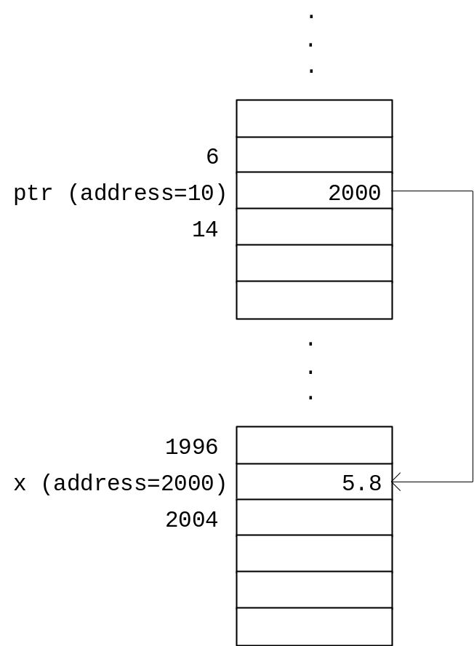
מצביעים
float x;
float* ptr;
ptr = &x;
*ptr=5.8;
שימוש במשתנה מסוג מצביע
גישה למשתנה בעזרת מצביע לכתובתו
הפקודה האחרונה שקולה ל: x=5.8.
שימו לב כי מצביע הוא משתנה בעצמו ולכן גם הוא נשמר בזיכרון.

Slide 25
מצביעים ומוצבעים
הגדרת מצביע אינה גורמת ליצירת המקום אשר אליו הוא יצביע
int *pi;
pi אינו מצביע למקום בזכרון המכיל integer אלא רק יכול להצביע למקומות בזכרון המכילים int
*pi = 0 ;
הצבת 0 למקום אליו מצביע pi עלולה לגרום להעפת התוכנית כיוון שלא ידוע להיכן בזכרון pi מצביע וגישה למקום אליו הוא "מצביע" עלולה להיות גישה לא חוקית לזכרון
לפני גישה למקום בזכרון המוצבע ע"י מצביע יש לוודא כי המצביע מצביע לכתובת חוקית. יש לאתחל מצביעים כך שיכילו את הערך NULL לפני שמוכנסת אליהם כתובת חוקית, בצורה זאת ניתן לבדוק האם הם אינם מצביעים לכתובת חוקית
int j ;
int *pi ;
pi = & j ;
*pi = 0;

Slide 26
מצביעים ומערכים
יצירת מערך עם number איברים כאשר ערכי האינדקסים נעים בין 0 ל number-1
<type name> <variable> [<number>]
int x[3];
גישה למקום במערך (חד-ממדי) ע"י: <variable name>[<index>]
x[2];
"שם המערך" הנו מצביע אשר לא ניתן לשנות את המקום אליו הוא מצביע. לכן הביטוי x ללא אינדקסים מהווה מצביע אל המקום הראשון במערך! כלומר, *x=3 שקול ל x[0]=3
הגדרת מערך בגודלnumber גוררת הקצאת number אברים מהטפוס המתאים, בעוד שהגדרת מצביע אינה גורמת להקצאת האיבר המוצבע
ניתן להצביע למערך (או איבר במערך) גם ע"י מצביע
int *p, *q ;
p = x ; /* p points to x[0] */
q = x+2 ; /* q points to x[2] */
p = q-1; /* p points to x[1] */

Slide 27
מצביעים והקצאות זיכרון דינמיות
void* malloc (unsigned nbytes)
אם ההקצאה הצליחה מוחזר מצביע לקטע בזיכרון, אחרת מוחזר הערך NULL
כיוון שהזכרון המוקצה יכול לשמש לשמירת ערכים מטיפוס כלשהו, הטפוס המוחזר ע"י malloc הנו void*
ההגדרות של malloc ו NULL נמצאים ב stdlib.h. לכן, כדי להשתמש בהם יש לבצע:
לדוגמא:
int *ptr;
ptr=(int*)malloc(4); /* allocate 4 bytes */
if (ptr==NULL) /* check if allocated */
error();
כעת ptr מצביע למקום בזיכרון שבו ארבעה בתים פנויים (אם ההקצאה הצליחה)
כיוון ש ptr הנו מטפוס int* ו malloc מחזירה ערך מטפוס void*, יש לבצע casting
#include <stdlib.h>

Slide 28
מצביעים והקצאות זיכרון דינמיות
כדי למנוע את הצורך בשינוי תוכנית בגלל גודל שונה של טיפוסים, במהדרים שונים, ניתן להשתמש באופרטור sizeof
sizeof(<type name>)
מחזיר את מספר הבתים של הטיפוס במערכת הנוכחית
ptr=(int*)malloc(sizeof(int));
*ptr=3;
כעת ניתן להשתמש ב *ptr כמשתנה מסוג int (אם ההקצאה הצליחה)
מה הטעות במיקרה זה?
ptr=(int*)malloc(sizeof(int *));

Slide 29
מצביעים והקצאות זיכרון דינמיות
free(<ptr var>)
משחרר את בלוק הזיכרון שהוקצה ושמהמשתנה מצביע עליו. יש לשחרר כל בלוק זיכרון שהוקצה, לאחר סיום השימוש בו, כדי למנוע מצב של חוסר זיכרון. דוגמא:
ptr=(int *)malloc(sizeof(int));
if (ptr==NULL)
error();
/* use ptr */
free (ptr);

Slide 30
גישות לא חוקיות לזיכרון
טעויות נפוצות

Slide 31
גישה לא חוקית לזיכרון
מצביע יכול להכיל כל כתובת שהיא
  זיכרון שלא הוקצה לשימוש
  זיכרון שמשמש לדברים אחרים
התוכנית עלולה לקרוס –/ Bus error Segmentation Fault
התוכנית עלולה לרוץ כרגיל
  אבל... ריצה מוצלחת על קלט אחד לא מבטיחה כלום על קלט אחר
כל גישה (קריאה או כתיבה) דרך מצביע שאינו מצביע לכתובת חוקית עלולה לגרום לשגיאה

Slide 32

טעויות נפוצות
הקצאת מחרוזת קצרה מדיי
  לא לשכוח את ‘\0’
  strlen איננה סופרת את ‘\0’ כאשר היא מחזירה אורך של מחרוזת
שימוש שגוי ב-sizeof
  האופרטור מקבל טיפוס של משתנה
  ptr = (int*)malloc(sizeof(int *));
  ptr = (int*)malloc(sizeof(int));

Slide 33
טעויות נפוצות - המשך
חריגה מגבולות המערך
  הקומפיילר לא שומר את האינפורמציה מהו גודל המערך ולכן אינו מתריע בזמן קומפילציה על גישה מחוץ לגבולות המערך
הזבל לסל וחסל
  אחרי free אי אפשר להשתמש בזיכרון, גם לא ממצביע אחר

Slide 34
טעויות נפוצות - המשך
שימוש במשתנים לוקליים של פונקציה מחוץ לפונקציה
  יצירת משתנה לוקלי בפונקציה, והחזרת הכתובת שלו לפונקציה הקוראת
ההבדל בין = ל- ==
if(ptr == NULL) printf(“Bad pointer!\n”);
if(ptr = NULL) printf(“Bad pointer!\n”);

Slide 35
דוגמא – חריגה מגבולות המערך להדפיס!!
#include <stdio.h>
#define TITLE ("\n\tMemory Corruption: How easy it is\n\n")
#define BUF_SIZE (8)
int main()
{
int i;
char c[BUF_SIZE], buf[BUF_SIZE];
printf("Type string c[]\n");
gets(c);
printf("%s\n",c);
printf("Type string buf[]\n");
gets(buf);
printf("%s\n",buf);
for (i=4; i > -10 ; i--){
c[i] = 'a';
printf("i= %2d, buf = %s c= %s\n", i, buf, c);
}
return 0;
}

Slide 36
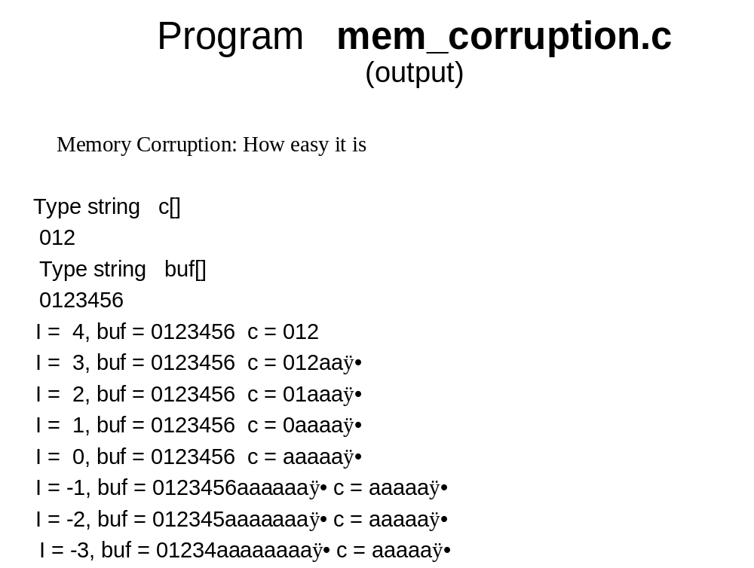
buf
0
1
2
3
4
5
6
\0
0
1
2
\0
זבל
זבל
a
a
a
c
a
a
a
a
a

